Slide 1
EMPATYZER · HISTORIE Z PRACY
Dwie osoby, cały zespół
Konflikt dwóch osób a klimat zespołu
Napięcie między Jonasem i Mają zaczyna zmieniać zachowanie osób, które nie są stroną konfliktu. Neutralne sytuacje zyskują nowe, podejrzliwe znaczenia.
Notes:
Empatyzer. Historia z pracy: Dwie osoby, cały zespół.
Napięcie między Jonasem i Mają zaczyna zmieniać zachowanie osób, które nie są stroną konfliktu. Neutralne sytuacje zyskują nowe, podejrzliwe znaczenia.
Temat: Konflikt dwóch osób a klimat zespołu. Bohaterowie: Jonas, Maja, Olek, Helena.

Slide 2
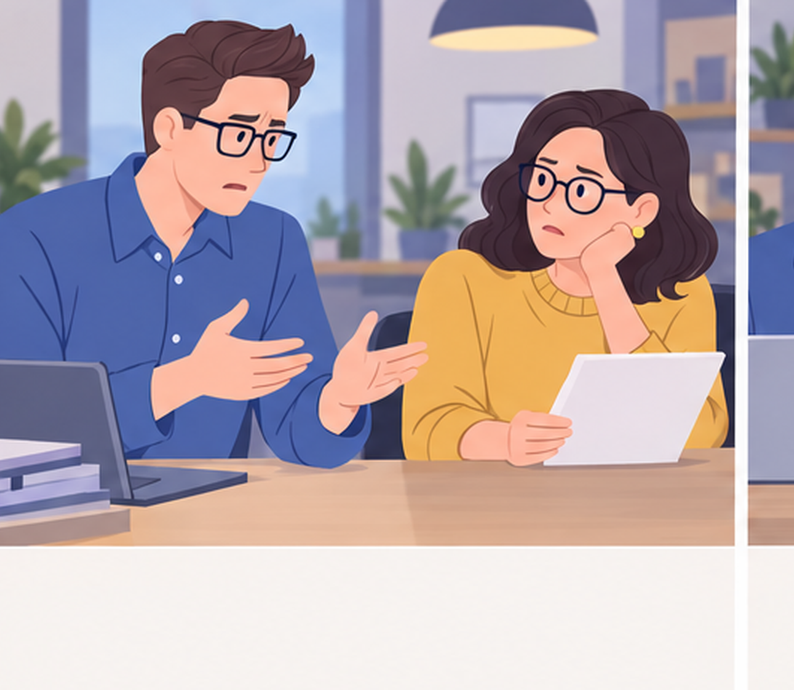
1
Znowu za miękko.
Znowu bez słuchania.
Notes:
Empatyzer. Historia z pracy: Dwie osoby, cały zespół.
Kadr 1 z 6. Jonas i Maja ścierają się przy zwykłym przeglądzie.
Jonas: Znowu za miękko. | Maja: Znowu bez słuchania.

Slide 3
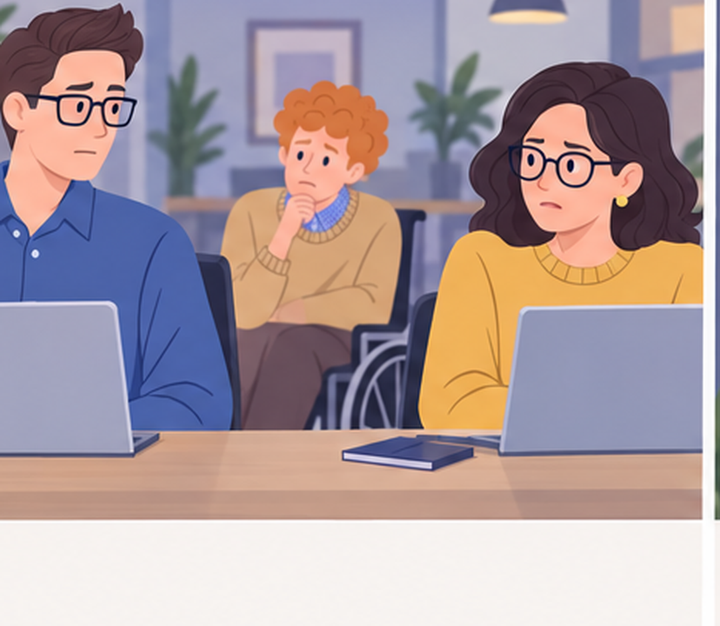
2
Zaczyna się.
Notes:
Empatyzer. Historia z pracy: Dwie osoby, cały zespół.
Kadr 2 z 6. Na kolejnym spotkaniu tylko wymieniają neutralne spojrzenia; Olek już oczekuje awantury.
Olek: Zaczyna się.

Slide 4
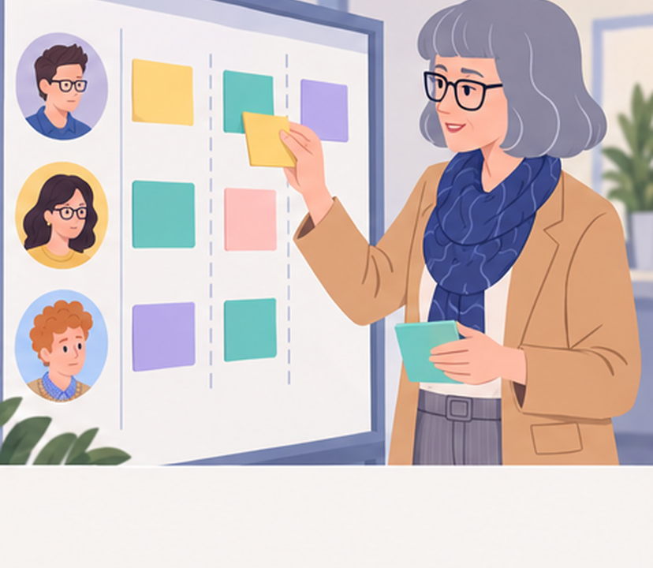
3
Lepiej ich teraz nie łączyć.
Notes:
Empatyzer. Historia z pracy: Dwie osoby, cały zespół.
Kadr 3 z 6. Helena zaczyna unikać przydzielania im wspólnych zadań.
Helena: Lepiej ich teraz nie łączyć.

Slide 5
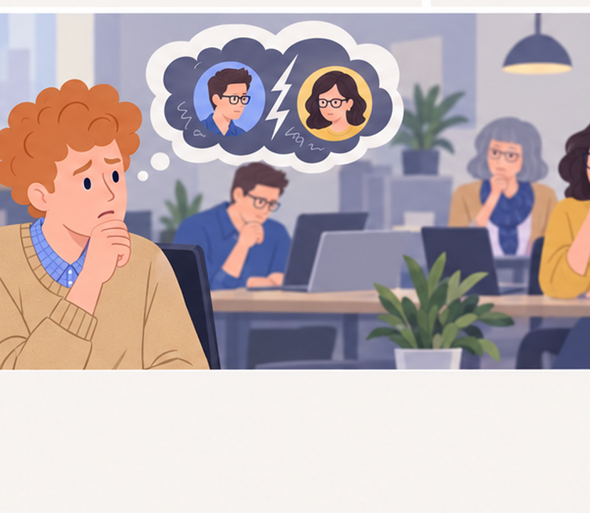
4
Tu już wszystko brzmi jak konflikt.
Notes:
Empatyzer. Historia z pracy: Dwie osoby, cały zespół.
Kadr 4 z 6. Zespół jest ostrożniejszy, mniej spontanicznie pomaga sobie, zwykłe uwagi są czytane jako napięcie.
Olek: Tu już wszystko brzmi jak konflikt.

Slide 6

5
Mamy konflikt dwóch osób. Nie róbmy z niego opisu całego zespołu.
Notes:
Empatyzer. Historia z pracy: Dwie osoby, cały zespół.
Kadr 5 z 6. Helena zatrzymuje uogólnienie.
Helena: Mamy konflikt dwóch osób. Nie róbmy z niego opisu całego zespołu.

Slide 7

6
Jonas i Maja mają realny konflikt, ale Olek i Helena
zaczynają przez niego przewidywać napięcie także w
neutralnych sytuacjach. Dlatego problem dwóch osób
stopniowo zmienia zachowanie całej grupy i zaczyna
wyglądać jak cecha zespołu. Nazwij konkretny
konflikt, nie atmosferę całego zespołu. Ustal zasady
współpracy dwóch osób i obserwuj resztę bez
dopisywania intencji.
EMPATYZER · PRZED WAŻNĄ ROZMOWĄ
Notes:
Empatyzer. Historia z pracy: Dwie osoby, cały zespół.
Podsumowanie Em: Jonas i Maja mają realny konflikt, ale Olek i Helena zaczynają przez niego przewidywać napięcie także w neutralnych sytuacjach. Dlatego problem dwóch osób stopniowo zmienia zachowanie całej grupy i zaczyna wyglądać jak cecha zespołu. Nazwij konkretny konflikt, nie atmosferę całego zespołu. Ustal zasady współpracy dwóch osób i obserwuj resztę bez dopisywania intencji.
Empatyzer pomaga przygotować sposób komunikacji przed ważną rozmową.

